Slide 1
ТЕМА : Точка, линия, прямая и кривая линии. Число 2. Цифра 2.

Slide 2
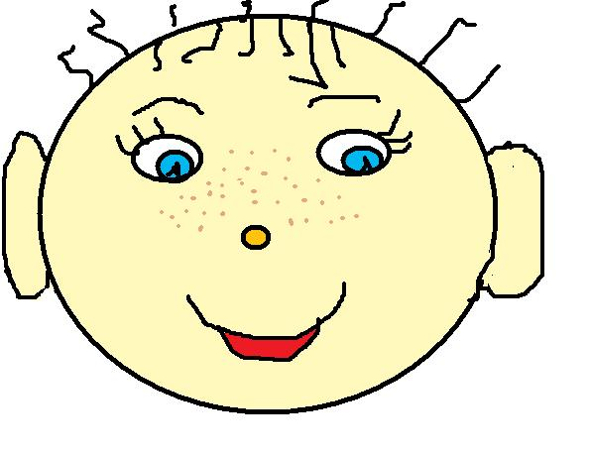
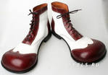
Что тебе напоминают эти точки и линии?

Slide 3
Назови прямые линии, кривые линии.

Slide 4
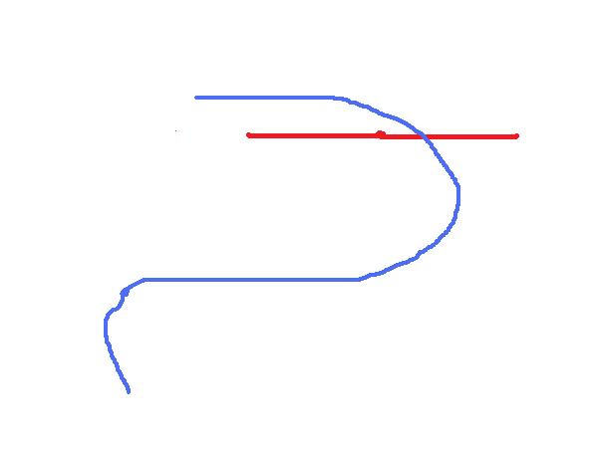
1. Поставь 2 точки: одну красную, другую синюю. 2. Через красную точку проведи прямую 3. Через синюю точку проведи кривую линию так, чтобы она пересекала прямую

Slide 5
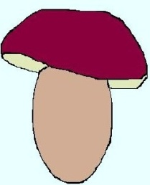
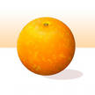
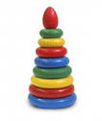
1 2 3 4 5
Сколько здесь предметов ?

Slide 6
Учимся писать цифру 2
2

Slide 7
Физминутка
Утром встал гусак на лапки,
Приготовился к зарядке.
Повернулся влево, вправо.
Приседанье сделал справно,
Клювиком почистил пух ,
Поскорей за парту плюх.

Slide 8
Нарисуй фигуры и реши

Slide 9
Что лишнее?

Slide 10
Что лишнее?

Slide 11
МОЛОДЦЫ !

Slide 12
ПРЕЗИНТАЦИЮ ПОДГОТОВИЛА
Учитель начальных классов
Берко О.А.

